Slide 1
Решение на базе блокчейн технологии

Slide 2
Принципы реализации
Технология BlockChain
Пиринговая сеть (P2P, одноранговая)
Ассиметричный алгоритмом RSA
Msg, S(Msg, ЗКA)
А
B
OKA
ЗKA
OKВ
OKВ
ЗKВ
OKА

Slide 3
Архитектура приложения
Неподтвержденное действие
GUI
Проверенное действие
Принятое действие
Network
Maining
Разослать всем
Blockchain
Buffer
Blockchain Database

Slide 4
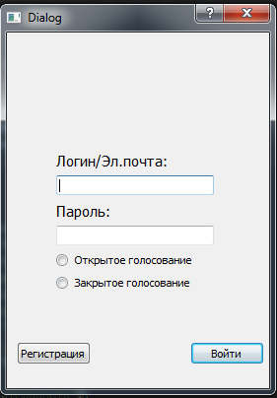
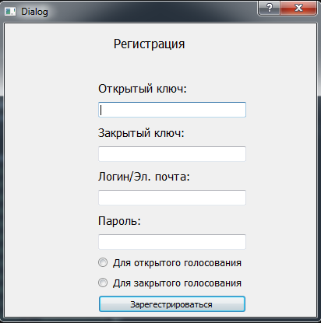
Интерфейс
Авторизация (Подмена ОК и ЗК логином и паролем)
Вход

Slide 5
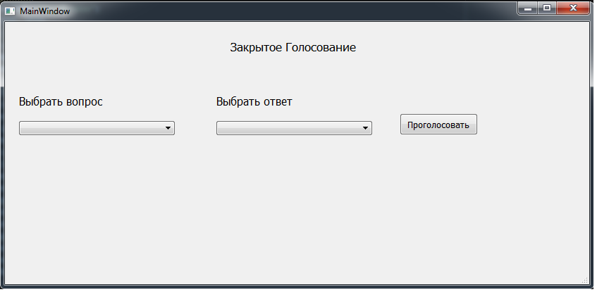

Slide 6
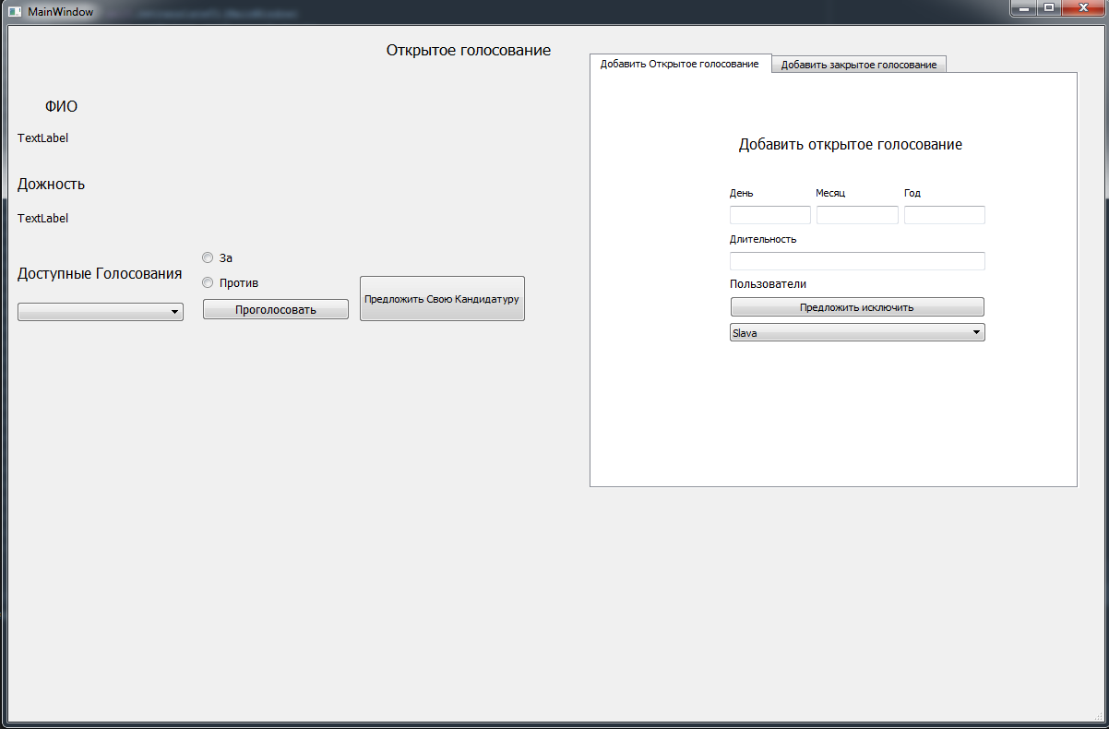

Slide 7
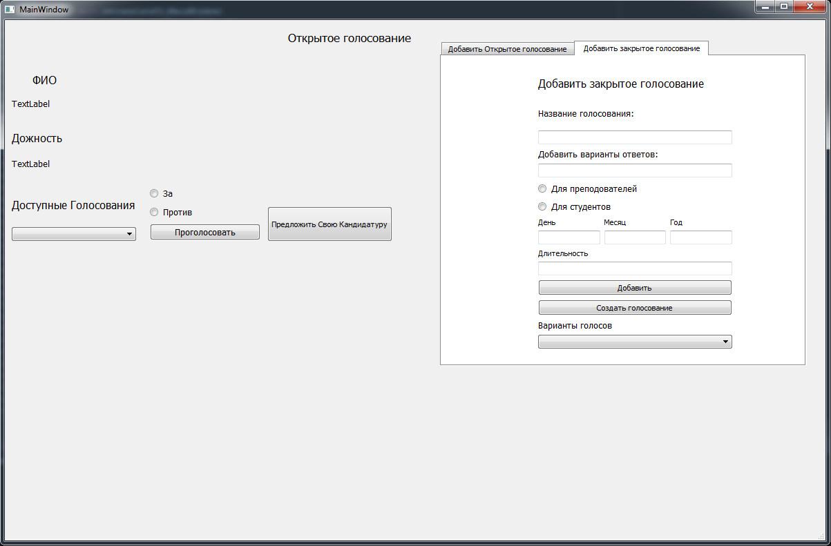

Slide 8
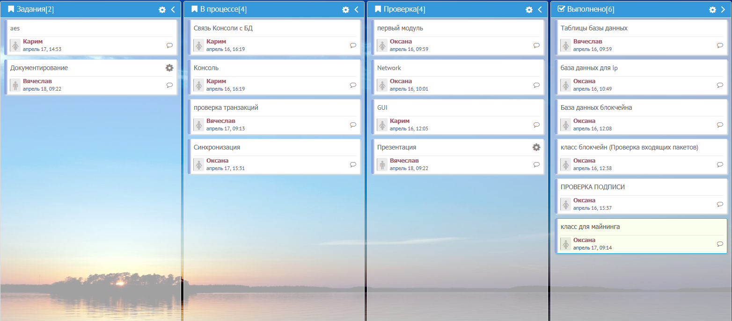
Распределение задач в команде
Салманов Вячеслав
Database
Blockchain
Документация
Шамильян Оксана
Network
Blockchain
Узденов Карим
GUI
Console

Slide 9
Распределение сети
C
А
E
IP
B
D

Slide 10
Обеспечение безопасности
t, сек
6
5
4
3
2
1
k
1
2
3
4
5

Slide 11
Преимущества решения
Экранирование, защита от SQL-инъекций
Proof Of Work
Недостатки решения
Необходимость полного восстановления BlockChain при потере
Недостаточная скорость синхронизации
Уязвимости решения
Атака «51%»
Подмена IP-адресов узлом-трекером

Slide 12
Перспективы развития
Добавить функционал изменения персональных данных
Создать версию для слабовидящих
Передача функций трекера доверенному узлу (серверу университета)
Хранение в BlockChain скан-копий внутренних приказов
Реализовать возможность создания точек отката BlockChain
Реализовать динамическое определение количества транзакций в блоке.

